Slide 1
Scape
Marion Not
José Antonio Navas
20/12/2011
Grup 03

Slide 2


Implementació
Plataforma: PC
Interacció: ratolí + teclat
Model: 3D en tercera persona
Gènere: Escapar de l’habitació (scape of the room).
Implementat en C++ & OGRE 3D
Models importats de 3DS Max

Slide 3
Funcionalitats
Moviment del player
Caminar (endavant, dreta i esquerra, girs amb el ratolí)
Córrer (endavant, dreta i esquerra, girs amb el ratolí)
Interacció amb l’entorn
Exemple: activar interruptors
Recollir elements
Exemple: agafar una clau
Utilitzar elements de l’inventari
Exemple: posar una clau al pany

Slide 4
Instruccions del joc
Objectiu: Escapar de l’habitació resolent un puzzle.
Moviment del jugador: W – A – D (shift esquerre per córrer)
Control de la càmera: moviment ratolí
Interaccionar amb l’entorn: click esquerre amb el ratolí quan el nom de l’objecte apareix a la cantonada superior esquerra.
Utilitzar objectes de l’inventari: seleccionar l’objecte amb els números 0-9 i click esquerre amb el ratolí quan el nom de l’objecte apareix a la cantonada superior esquerra.

Slide 5
Instruccions d’instal·lació
Descomprimir el fitxer Exe03.zip i executar scape.bat.
La primera vegada que s’executa apareix una finestra de configuració de OGRE. Configuració recomanada:
Rendering subsystem: Direct3D9 Rendering Subsystem
Video mode: 800 x 600 @ 32-bit colour
La resta d’opcions: les seleccionades per defecte.
En cas d’haver escollit una mala configuració de OGRE i no es mostrés correctament:
Eliminar el fitxer bin/release/ogre.cfg

Slide 6
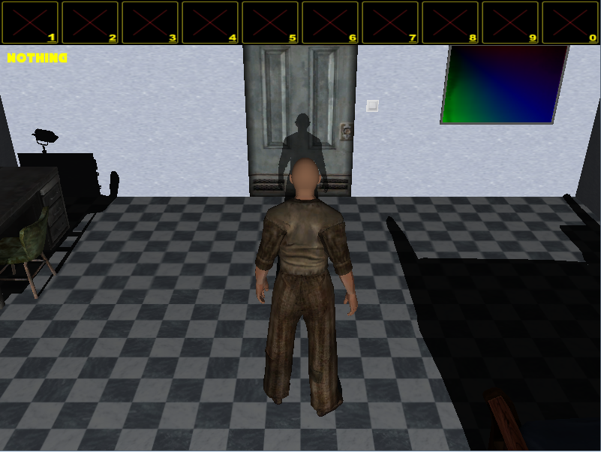
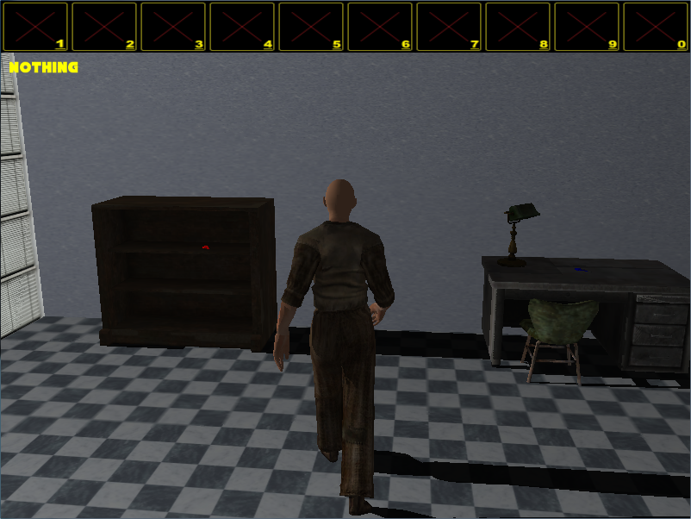
Screenshots

Slide 7
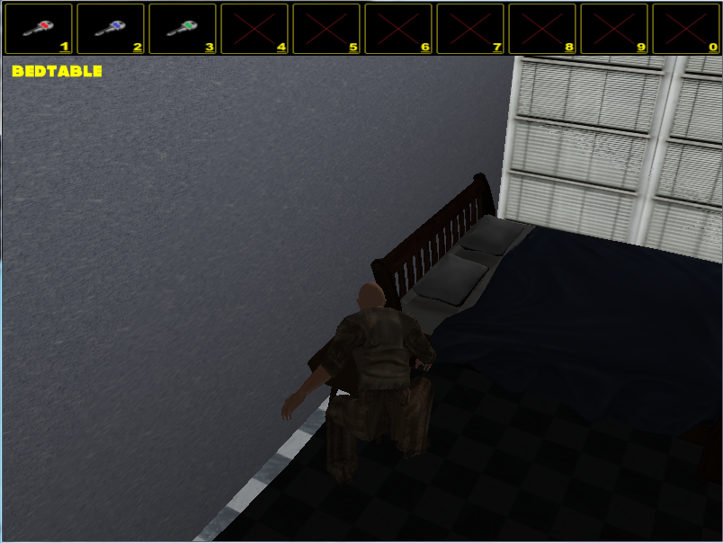
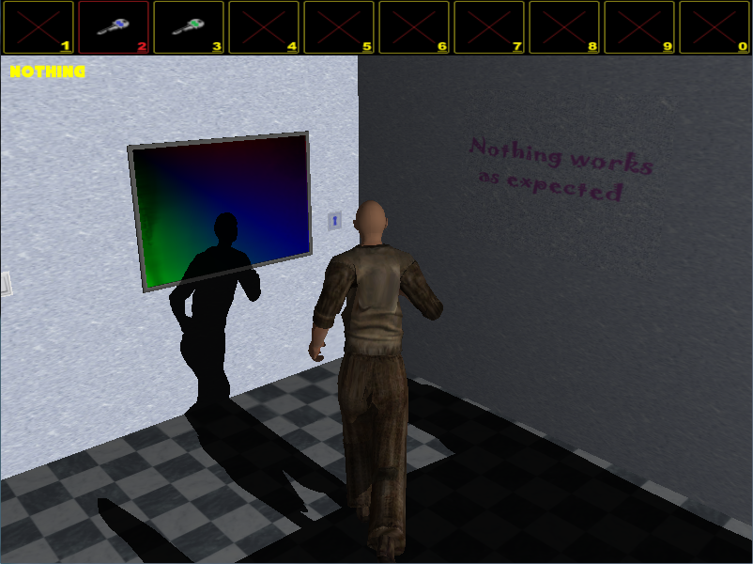
Screenshots

Slide 8
Treball realitzat
Tasca | Autor | TE (hores) | TR (hores)
Estructurar codi base | Jose | 2 | 5
Guió nivell | Marion | 1,5 | 2
Importar models | Marion | 12 | 30
Implementació input | Jose | 25 | 40
Disseny escenari | Marion | 1 | 3
Implementació detecció de col·lisions | Jose | 2 | 6
Implementació escenari | Jose | 2 | 4

